Slide 1
Четвертая волна русской эмиграции
Философский и культорологический векторы

Slide 2
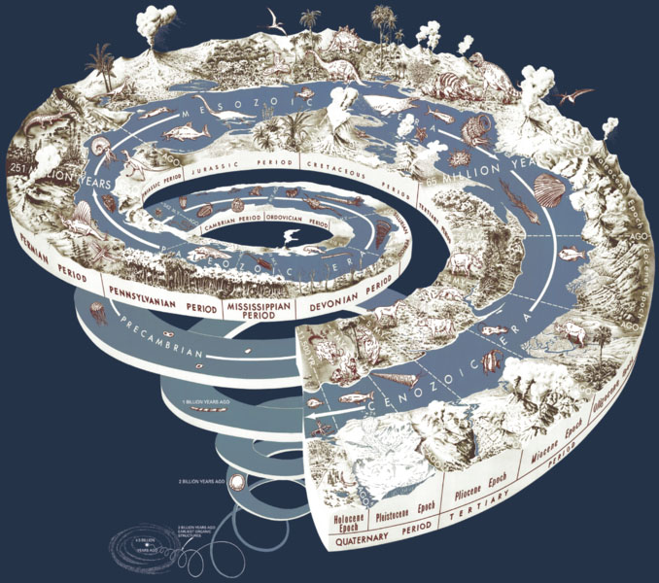
Хронология
Четвертая, российская волна эмиграции
началась в период распада СССР — в 1990-е
гг. — после разрешения свободного выезда
из страны и продолжается до сих пор.

Slide 3
Существует ли сегодня эмигрантская литература?
Найти свое место в эмигрантском строю (хотя бы литературном) сейчас не так-то просто. До перестройки эмиграция была национальностью, профессией и профилем; впрочем, и тогда профилем достаточно узким. Для мира и Рима хватало Солженицына и Бродского. Остальные писатели-эмигранты были трофеем демократии в боях с тоталитаризмом. Писали и печатались, чтобы перевозиться и транслироваться “сюда”. “Здесь” их проклинали и прославляли всерьез. “Там” они всерьез не принимались: трофеи наличествуют, но в повседневности их не замечают.

Slide 4
ВОПРОС???
Если напряжение между метрополией и периферией исчезло, то существует ли сегодня эмигрантская литература? Можем ли мы говорить о существовании особого типа русской литературы за рубежом? Что определяет ее специфику? Кто такой писатель-эмигрант на рубеже веков?

Slide 5
Ответ - Точка зрения писателя-эмигранта третьей волны З. Зиника.
«Вроде бы русской литературы в эмиграции больше не существует. Потому что кончилась эмиграция. Так, во всяком случае, следует из программы научной конференции в Майнце. Ее организаторы обозначили границы эмигрантской литературы началом советской власти — датой Октябрьской революции — и ее концом — в начале Перестройки. Феномен эмигрантской литературы, таким образом, это двойник, рефлексия на политическую ситуацию в России, это незаконное дитя русской революции, искаженное отражение России извне — в тусклом „железном занавесе“ советской власти… Если воспринимать эмиграцию лишь в этом политическом плане — то да, ее роль была фиктивной… эмиграция (если довести формулировку эмиграции как отчужденности, остраненности, до своего логического конца) — это переселение в мир иной…

Slide 6
Точка зрения писателя, эссеиста, литературоведа, критика А. Гениса.
В одном из интервью 1999 г. А. Генис, прогнозируя будущие тенденции развития русскоязычной литературы за границей, отметил, что, в отличие от начала столетия, когда русская словесность существовала за рубежом как институт уже полвека, в новом тысячелетии ситуация в корне изменилась. Уже к концу XX в. можно смело говорить о конце эмигрантской литературы, завершении целого этапа в истории русской литературы и возникновении нового. Теперь же создается «громадная культурная русскоязычная империя». Происходит «выравнивание температур» между центром (Россия) и периферией (эмиграция). Русская культура стала существовать независимо от физических границ: сегодня есть Москва, Петербург, русский Нью-Йорк, Таллин, Берлин. Это, по определению А. Гениса, «все малые столицы р

Slide 7
Точка зрения литературоведа П. Кузнецова
«Сегодня философы и философствующие политики — от Жиля Делеза до Жака Аттали — утверждают, что в грядущем веке различие между оседлостью и номадизмом исчезнет. Все станут либо беженцами, либо новыми номадами, блуждающими по континентам совсем крохотной планеты, со своими note-book’ами, кредитными карточками и сотовыми телефонами. Я не уверен, что дело будет обстоять именно так, но в отношении России очевидно одно: культура русского изгнания окончательно завершена, а нынешняя и будущая эмиграция не сможет добавить ничего существенного.

Slide 8
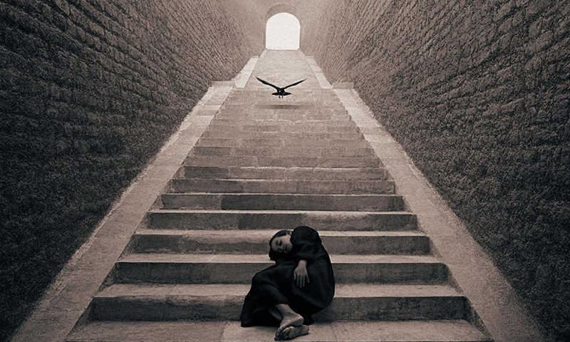
Архетип эмиграции
Сегодня, разумеется, все изменилось и, в отличие от изгнанничества, архетип эмиграции стал иным. Эмигрант же, сколько бы его ни преследовали ностальгические сны, по сути дела не имеет права мечтать о возвращении. Он сам избрал свой удел, он решил умереть и родиться заново, все прочувствовать, продумать, прожить и проиграть вновь.

Slide 9
Мироощущение писателей-эмигрантов третьей и четвертой волн и пути их художественного самоопределения
В отличие от эмигрантов первой, второй и третьей волн для современных писателей характерна не столько «маргинальная безместность», сколько стратегия «вписывания» в новое культурное поле. Они не считают себя оторванными от России. Многие из них стали гражданами мира. Они хорошо знают культуру страны проживания, продолжают писать по-русски, совмещая это с другими языками или переводами. Эмигрантами они себя не считают: это другой, новый тип сознания.

Slide 10
Культурологический и философский контекст понятия «Эмиграция»
Эмиграция - один из важнейших исторических факторов, определяющих культурный ландшафт ХХ века. Не будучи продуктом исключительно прошлого столетия, именно в этот период эмиграция в силу разных причин приобрела тотальный характер. По справедливому утверждению Эдварда Саида, "одна из самых досадных особенностей нашего времени в том, что она принесла больше беженцев, мигрантов, перемещенных лиц и изгнанников, чем когда-либо в истории "

Slide 11
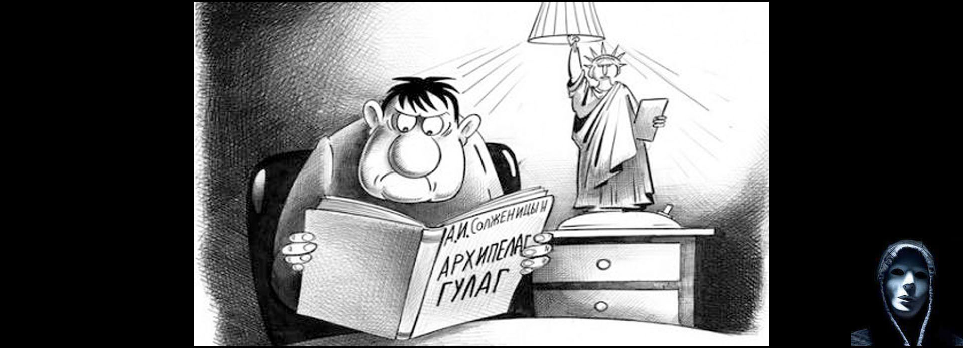
Феномен «внутренней эмиграции»
Внутренняя эмиграция не обязательно связана с внешней, тогда как внешняя эмиграция практически всегда оборачивается и эмиграцией внутренней.

Slide 12
Четыре основные формы отчуждения
В привычных рамках пространственного понимания эмиграции все исследователи, по наблюдению Бугаевой, так или иначе фиксируют ее четыре основные формы: эмигрант ( "человек, вынужденно покинувший свой дом »), экспатриант(" человек, добровольно покинувший родной дом »), номад (" человек, свободный от влияния национальности, государства, партии, общества, временного общества и т.д. ", он" воплощает бесконечное перемещение, перманентную неприкаянность и бездомность, отчужденность от любого, он "не способен иметь дом и не стремится к этому "), турист (« как правило, западный европеец или американец, обычно человек, белый, не ограничен в средствах, наблюдатель, образованный, культурный ", он" находится в постоянном поиске новых смыслов, в поиске наиболее достоверного, аутентичного ", является "Вариацией путешественника"

Slide 13
Изгнанническая энергия не трагедия, а источник продуктивных возможностей
Саид считает, что правомерно говорить об особой «изгнаннической энергии", которая воплощена в мигрантах, такая энергия осмысливается в сознании "Интеллектуала или художника в изгнании, политической фигуры между сферами, между формами, между домами и между языками »[15, с. 462]. Подобная позиция между мирами, между культурами, создает благоприятную почву для оригинального мировоззрения, которое в терминологии формалистской поэтики, очевидно, могло бы быть обозначенно как «остранение»

Slide 14
Энергия Изгнания
Для возникновения энергии изгнания наличие двух "параллельных миров» - обязательно. Потерянный родной мир, дом сохраняется благодаря памяти.

Slide 15
Типичные черты эмигрантского состояния
Разумеется, все попытки выделить типичные, претендующие на универсальность, черты эмигрантского состояния (отчужденность, потеря привычной системы координат, контрапунктической сознание, особая роль памяти «памяти» и «ретроспекции»), не должны игнорировать уникальности каждого опыта изгнания.

Slide 16
Столетие беженцев
Современная западная культура во многом творение изгнанников, эмигрантов, беженцев .

Slide 17
ЧУЖОЙ
Чужой - трагическая фигура. Возможно счастье для чужака? Только особый вид счастья…

Slide 18
ЧУЖОЙ В «ПЕРВОЙ ВОЛНЕ»
Набоков
Газданов
– многочисленные герои-эмигранты, по той или иной причине не вписанные в окружающую действительность (Чорб, «Возвращение Чорба»; Лужин, «Случайность», Защита Лужина; Ганин, Машенька; рассказчик, «Посещение музея»; Мартын, Подвиг; ГодуновЧердынцев, «Круг»; Гумберт Гумберт, Лолита...); самоубийцы в преддверии самоубийства – на пути за пределы пространства жизни («Удар крыла», «Случайность», Защита Лужина); герои, маргинальные в сексуальном плане и пренебрегшие моральными запретами (принц, “Solus Rex”; Гумберт Гумберт Лолита); физические уроды: сиамские близнецы (“Scenes from the Life of a Double Monster”); карлик, вследствие своей физиологии вытесненный обществом на периферию и мечтающий о жизни человека нормального роста («Картофельный эльф»); одинокий отец после смерти сына на фоне всеобщего радостного празднества («Рождество»); преступник, совершивший убийство и тем самым нарушивший границы дозволенного в обществе (Отчаяние); одинокий философ-метафизик в фантастической реальности тоталитарного государства (Адам Круг, Bend Sinister); обладатель сверхзнания, одиночка, вышедший за пределы, допустимые для человеческого разума (Фальтер, “Ultima Thule”)...
воры, сутенеры, нищие, проститутки и другие обитатели «дна» (Пилигримы, Ночные дороги), коллаборационисты с фашистами из числа русских эмигрантов во Франции («Панихида»)... Отсутствием памяти о прошлом вытеснена из общества и доведена до животного существования героиня Анна, чудом пробужденная к жизни (Пробуждение). С другой стороны, наличие опыта смерти и тайного (масонского) знания отличает героя-повествователя во многих произведениях автора. Отстраненной является и занимаемая нарратором в повествовании от первого лица метапозиция, когда нарратор выступает в большей мере наблюдателем, чем участником описываемых им событий

Slide 19
Чужесть в литературе «третьей волны»
Островное сознание перестает быть аналогом эмигрантского сознания. Остров как решение темы отчуждения не является больше образным воплощением ни потерянного рая – счастливой прошлой жизни, ни утопического идеального будущего.

Slide 20
ОТЧУЖДЕНИЕ КАК НАРУШЕНИЕ
В целом же для литературы диаспоры постсоветского периода характерно метафорическое остранение как “crossing the shadow-line”. The shadow-line – это граница между привычным и непривычным, тот временной и пространственный локус, в котором происходит отчуждение от какой-либо определенной культуры и от ценностей и знаний этой культуры .
Определенную роль в этом отчуждении может играть чувственное восприятие и, соответственно, его нарушение, дезориентация.

Slide 21
Авторефлексивное повествование о себе
Писатели-эмигранты и писатели-экспатрианты часто используют себя в качестве модели; авторефлексивное повествование отчасти выполняет роль зеркала, в котором субъектный взгляд автора активизирует воображение и память, в том числе память о непрожитом. В автобиографическом повествовании или в повествовании с элементами автобиографизма субъект предстает как я-объект в один из моментов своего воображаемого опыта.

Slide 22
ПРОСТРАНСТВЕННЫЕ ОППОЗИЦИИ
В целом в литературе русской диаспоры постсоветского периода пространственные оппозиции (здесь / там; везде / нигде) значимы в большей степени, чем временные (прошлое / настоящее; настоящее / будущее; прошлое / будущее). Более того, противопоставление здесь / там нередко трансформируется в трехчастную конструкцию здесь / там / нигде или здесь / там / везде. Так, обращаясь к советскому прошлому, эмигрантская литература постсоветского периода четко разделяет пространства на советское и иностранное. Разделение, впрочем, далеко не всегда является противопоставлением – оба пространства могут оказаться чужими.

Slide 23
Благодарю за внимание!

Slide 24
Писатель -фронтер
Эмигрировал в Америку в 1977 г.
«Книги издаются, — пишет А. Генис, — в Москве и Америке. Я себя ощущаю фронтером, потому что свою роль в жизни представляю как роль человека, который таскает туда-сюда, эдакий контрабандист от литературы. Скажем, у меня на английском вышла книжка о русском постмодернизме, с другой стороны, в Москве выходит еще одна книга»324.
321

Slide 25
Пример эмиграции как «возвращения на родину».
Шишкин Михаил Павлович (род. в 1961). Пример эмиграции как «возвращения на родину». Эмигрировал в Швейцарию в 1995 г.
«При редких встречах писатели из России удивляются: „Как ты можешь писать в этой скучной Швейцарии? Без языка, без напряжения?“ Они правы — у русской словесности повышенное давление. Да и язык там, в стране-поставщике, меняется быстро. Отъезд из русской речи меня к ней же и обернул, открыв направление, в котором надо двигаться.

Slide 26
Пример осознанного перехода в творчестве на язык страны проживания.
Пример осознанного перехода в творчестве на язык страны проживания. Эмигрировал во Францию в 1989 г.
«Два последних года были для меня периодом довольно напряженным в творческом отношении, когда мучительно для себя решал проблему, продолжать ли мне писать по-русски или, замолкнув на некоторый период, подытожив сделанное на родном языке, попытаться перейти на французский… В качестве русского автора я так и не состоялся — ни в диаспоре, ни в митрополии, ни во Франции… Остается французский язык… не нужно будет пристраивать написанное в России, надеясь, что уже оттуда оно привлечет внимание французов…

